Slide 1

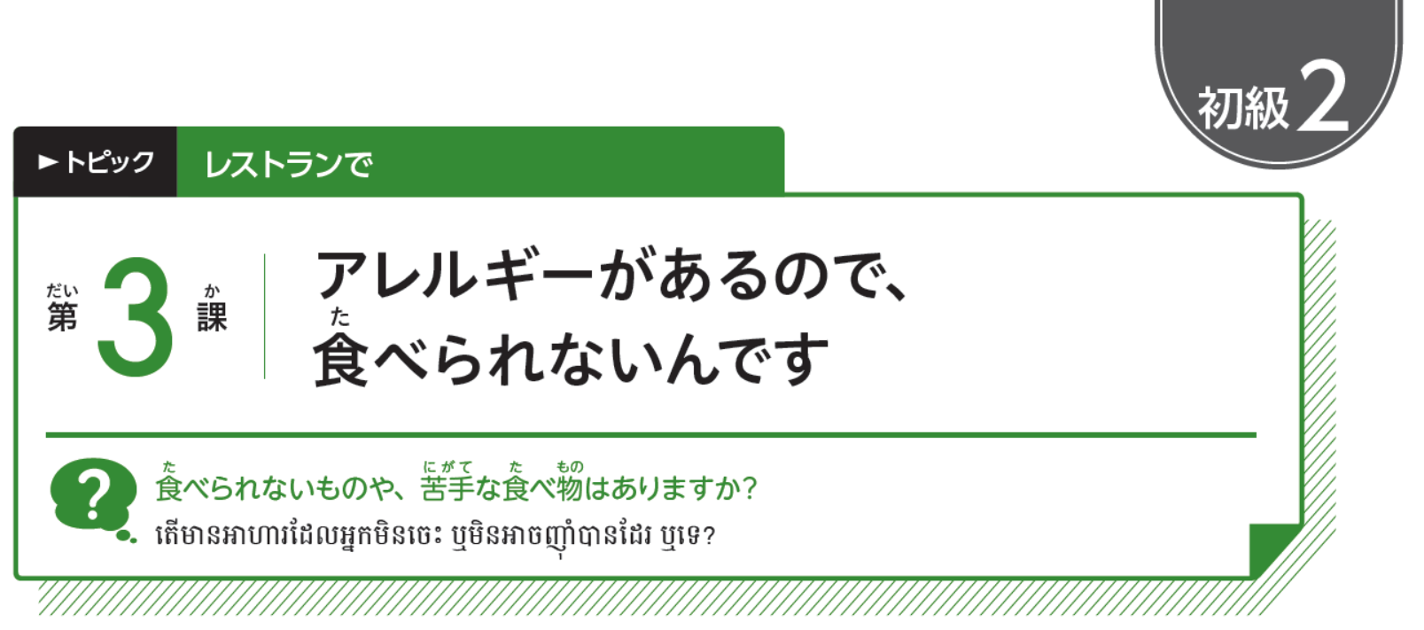
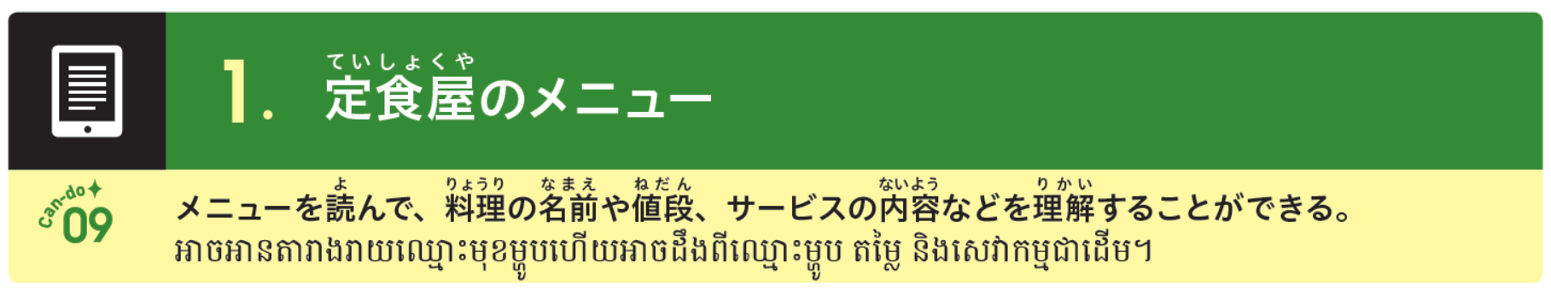

Slide 2
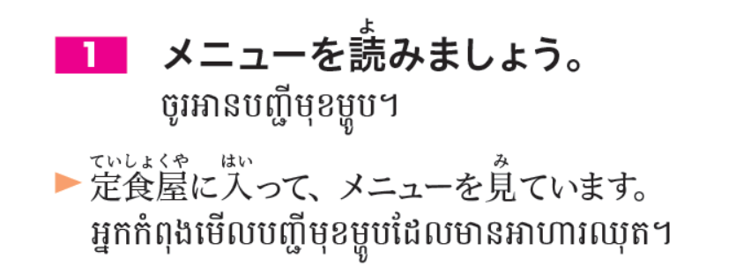
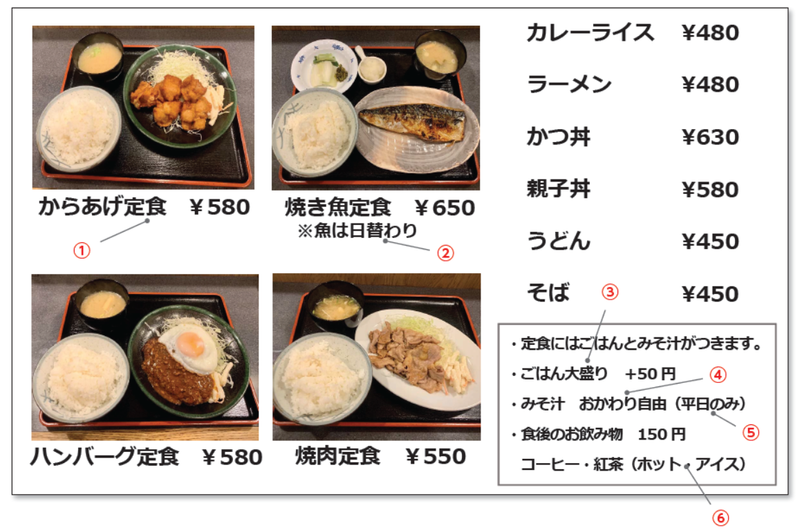
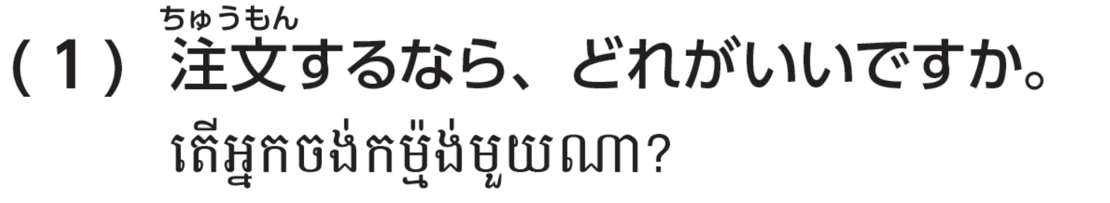

Slide 3
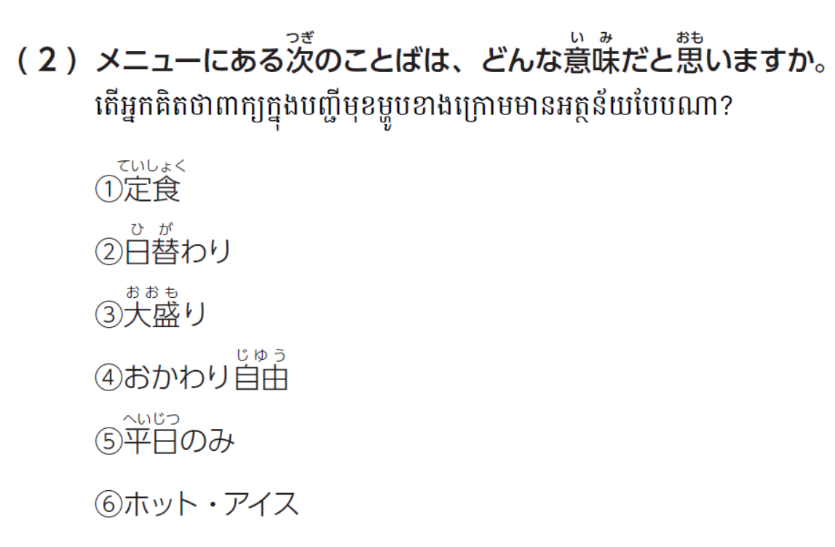

Slide 4
① メインの りょうり、ごはん、みそしるなどがセットになっているメニュー
② （さかなのしゅるいが）日によってちがう
③ ごはんが大きいサイズになる
④ なんかいでも「おかわり」ができる
⑤ へいじつ（げつようび～きんようび）だけのサービス
⑥ ホット（あたた かいもの）か、アイス（つめ たいもの）かをえらべる

Slide 5
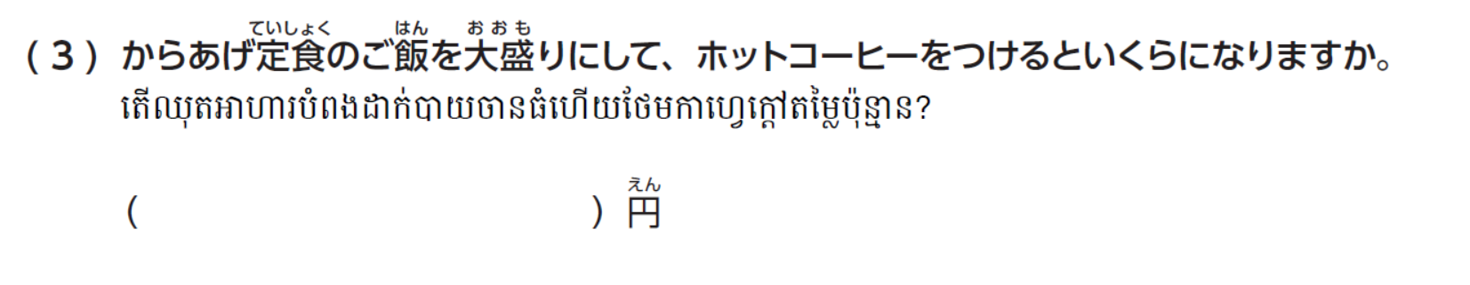

Slide 6
780

Slide 7
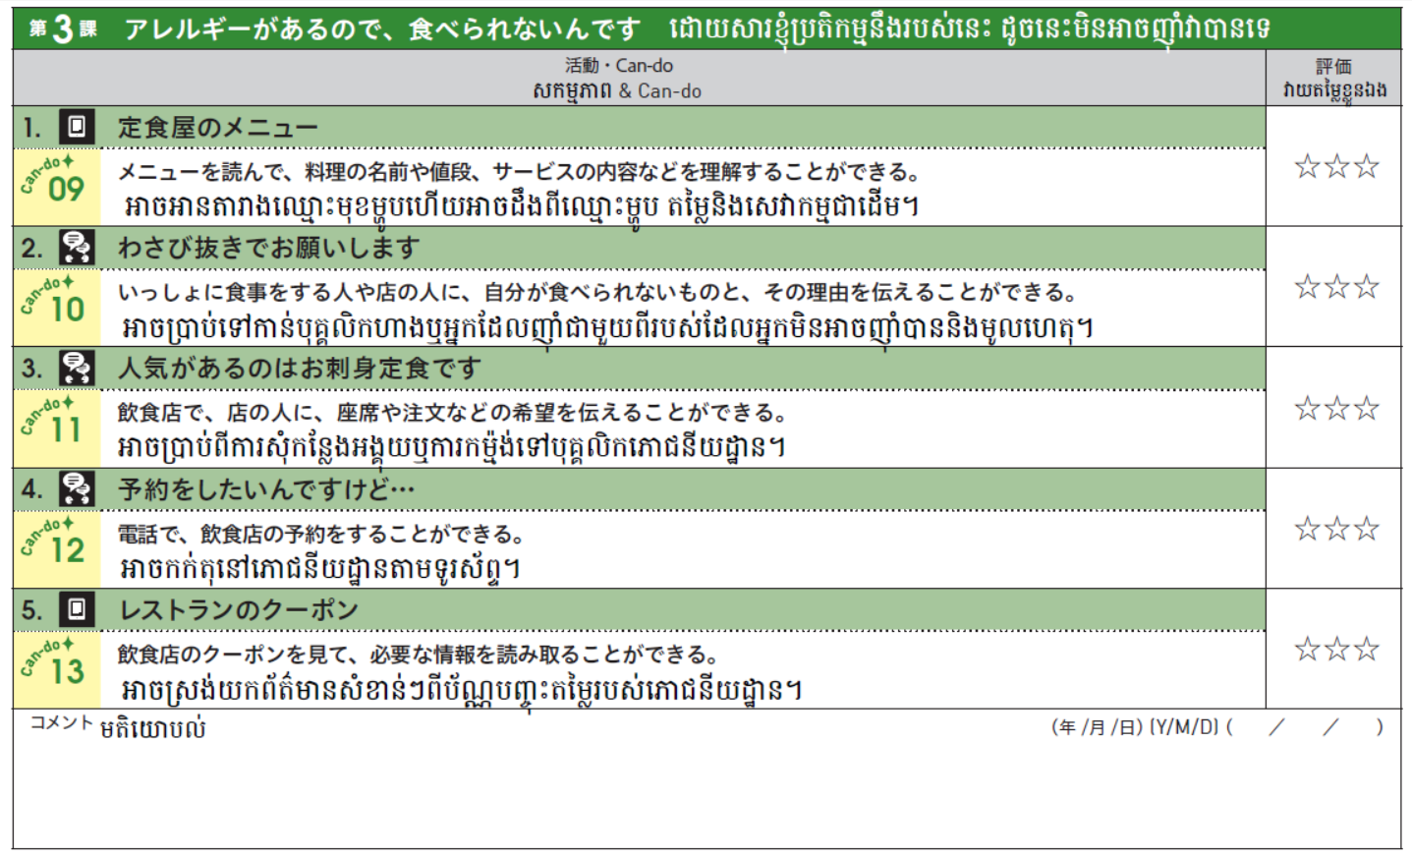

Slide 8
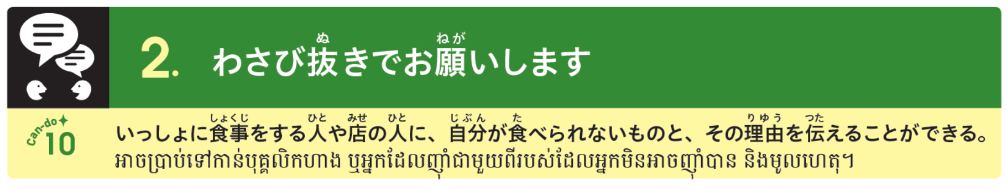

Slide 9
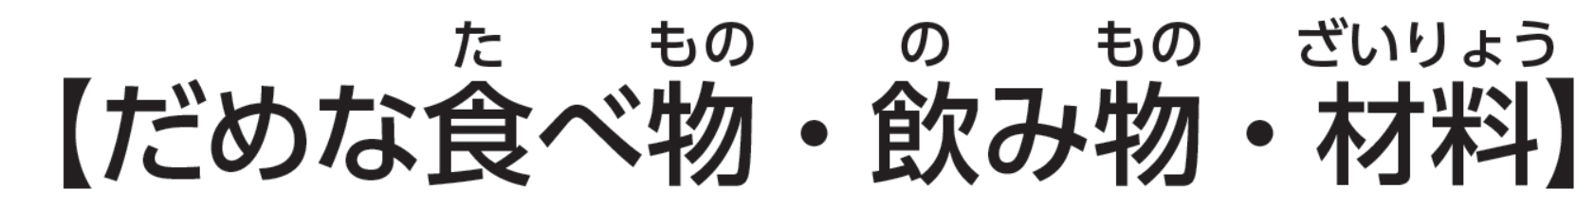

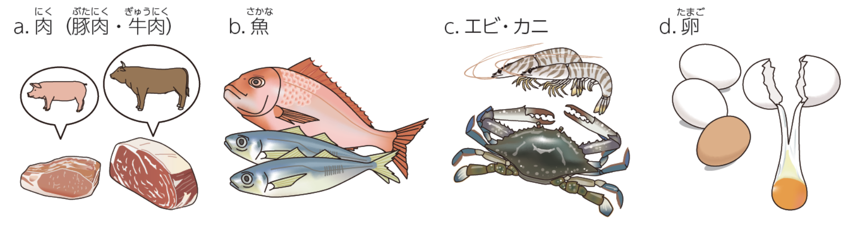
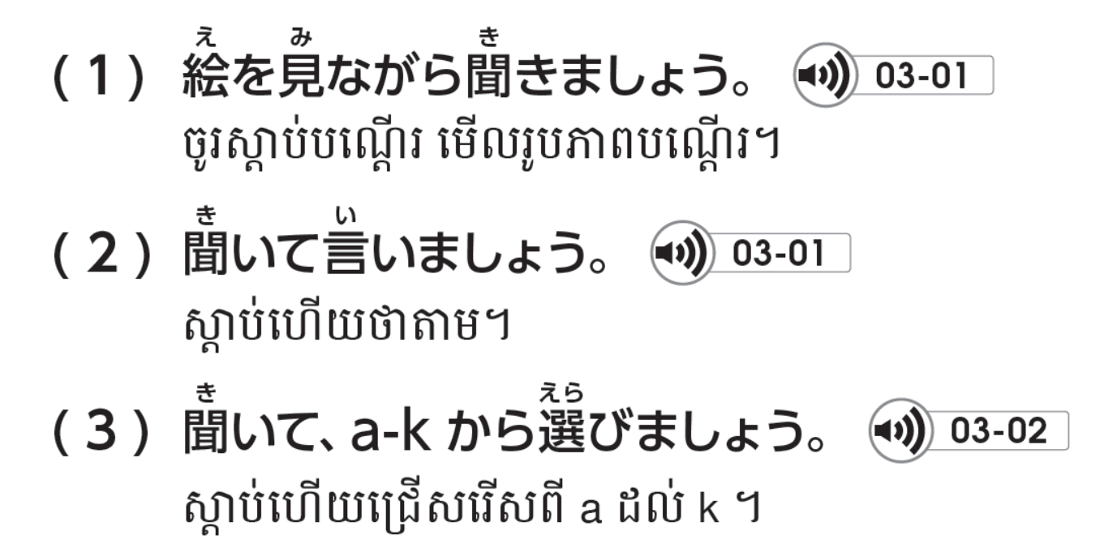

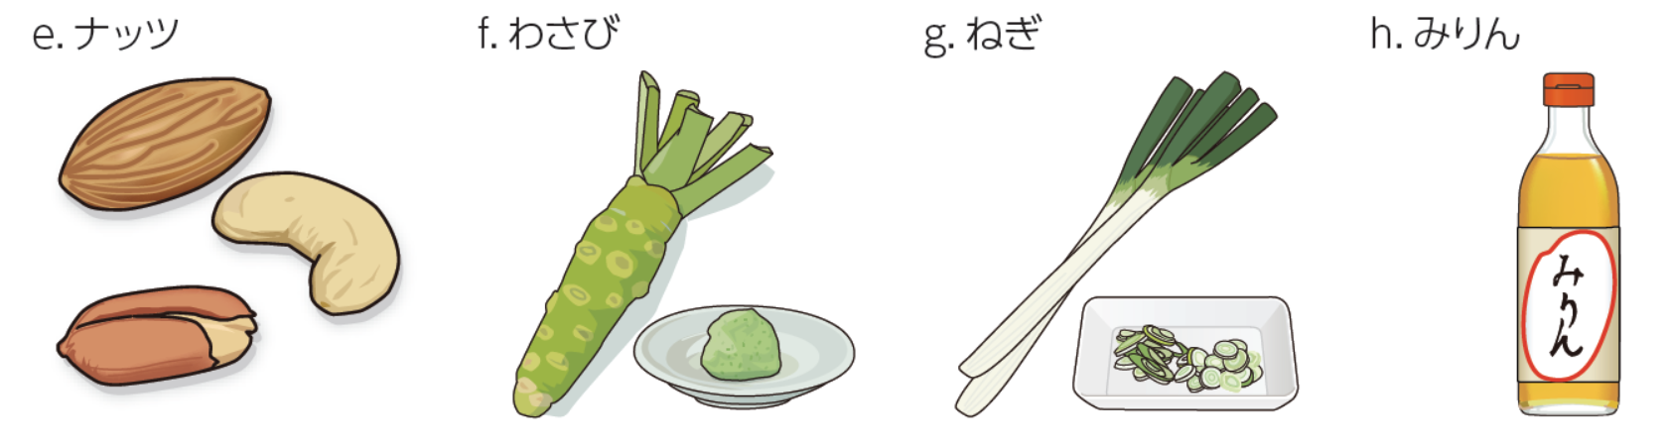


Slide 10
សាច់​ (សាច់ជ្រូក, សាច់គោ)
ត្រី
បង្គា.ក្ដាម
ស៊ុត

Slide 11
គ្រាប់ផ្លែឈើ
វ៉ាសាប៊ី
ស្លឹកខ្ទឹម
ស្រាសម្រាប់ធ្វើម្ហូប

Slide 12
ទឹកដោះគោ
ស្រា
កាហ្វេ

Slide 14
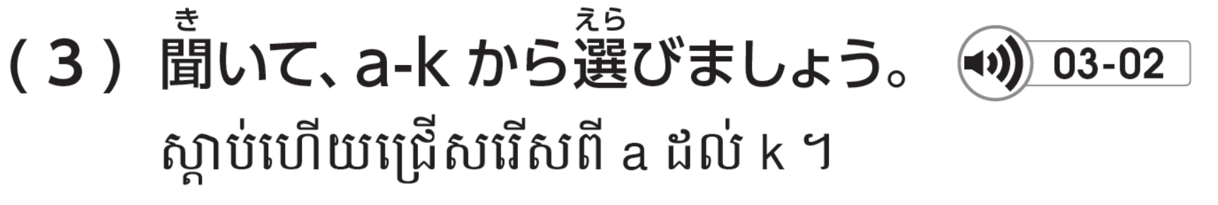
1. ( )
2. ( )/( )
3. ( )
4. ( )
5. ( )
6. ( )
7. ( )
8. ( )
9. ( )
10. ( )
11. ( )
12. ( )

Slide 15
d
c
1. ( )
2. ( )/( )
3. ( )
4. ( )
5. ( )
6. ( )
7. ( )
8. ( )
9. ( )
10. ( )
11. ( )
12. ( )
a(豚肉)
a
b
a(牛肉)
i
g
e
f
j
h
k

Slide 16
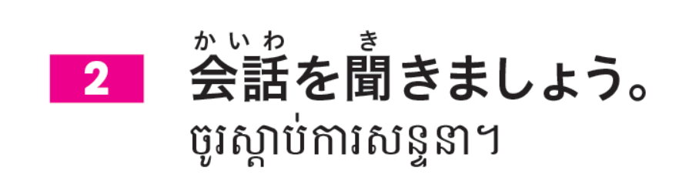
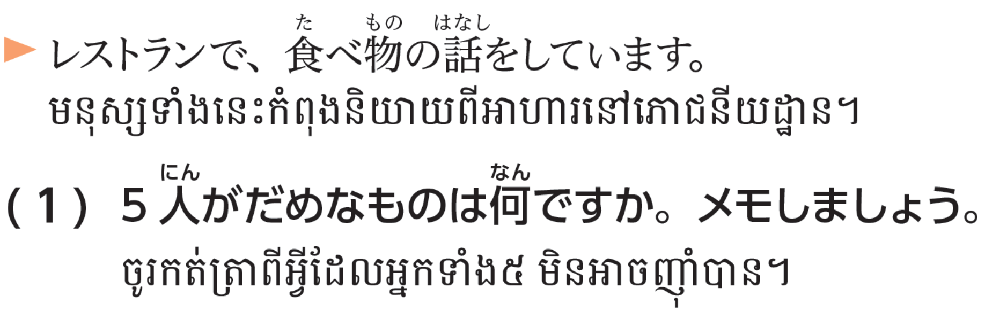
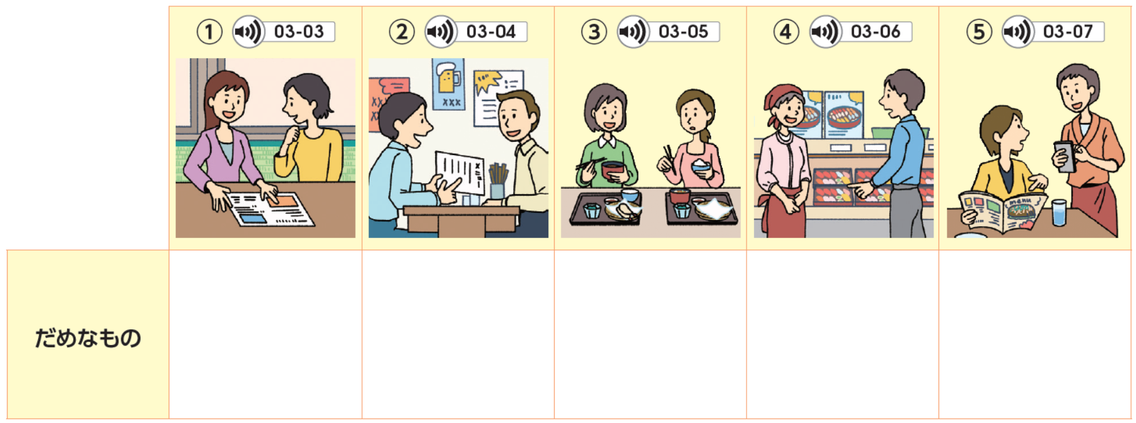

Slide 17
にく
ビール
エビ
わさび
ぶたにく
さかな

Slide 19
オ
エ
ウ
イ
ア

Slide 20
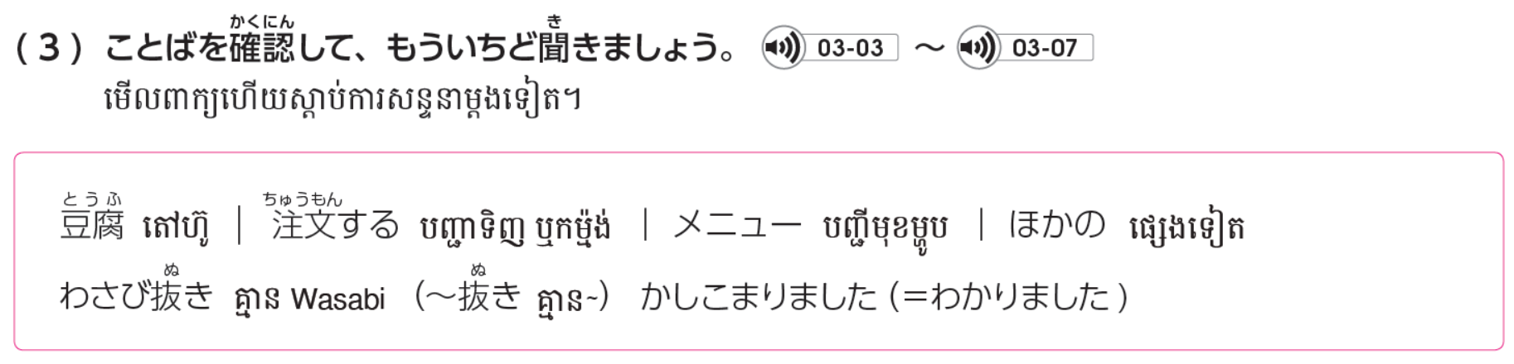

Slide 21
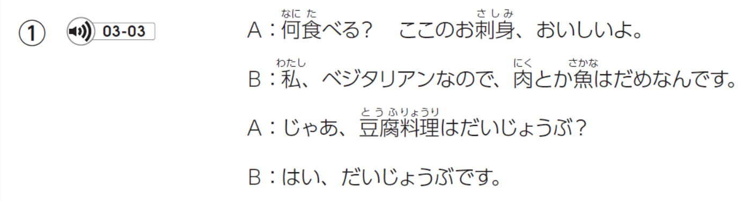
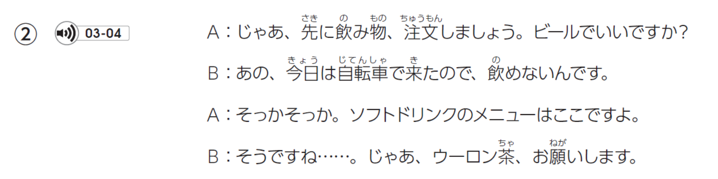

Slide 22
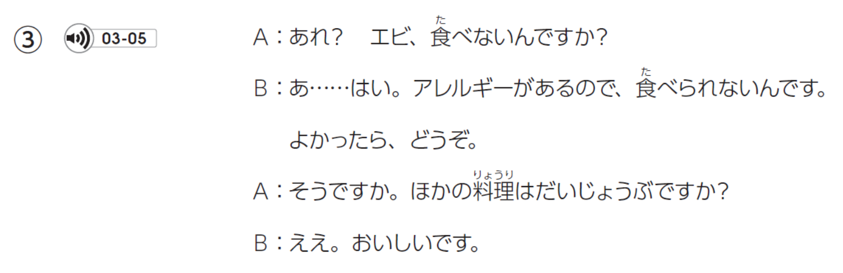
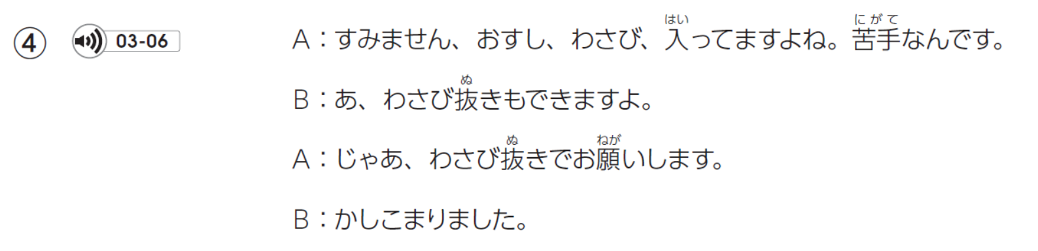

Slide 23
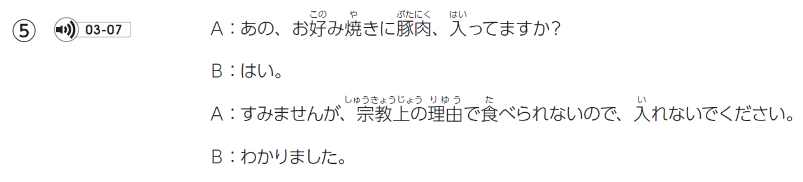

Slide 24

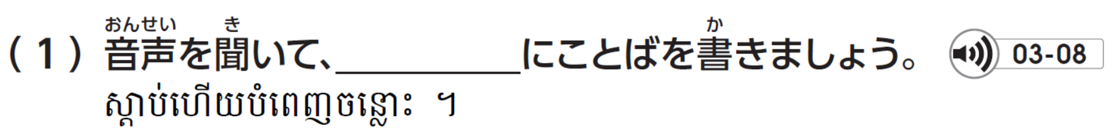
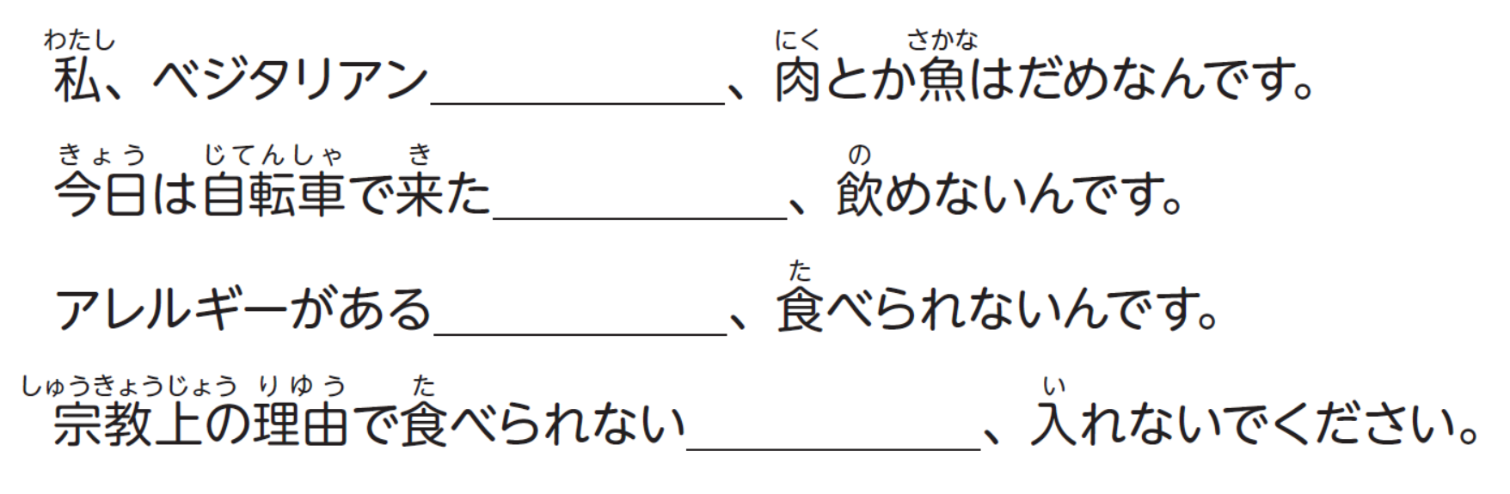
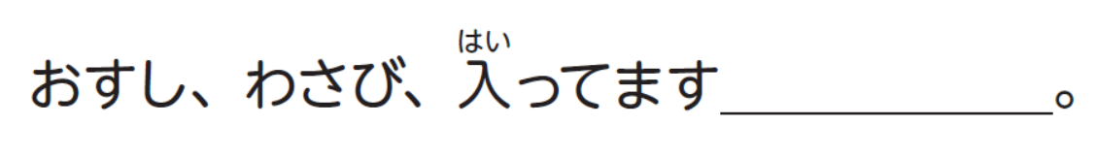

Slide 25
なので
ので
ので
ので
よね

Slide 26
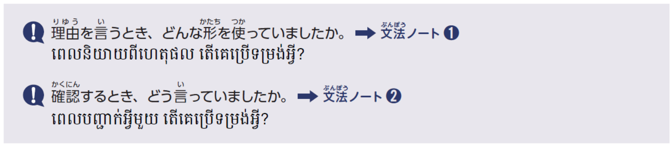

Slide 27
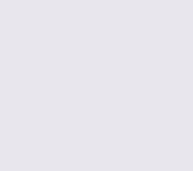
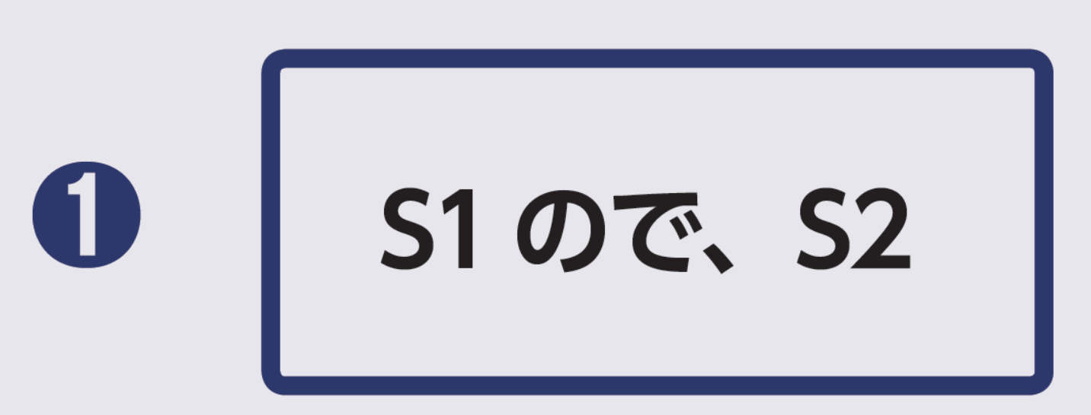
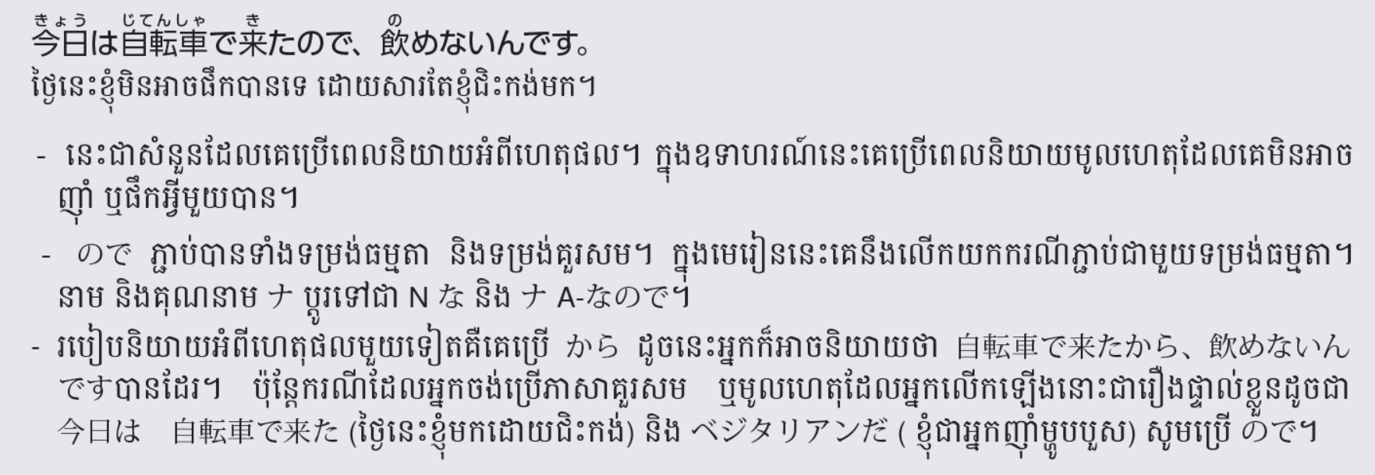
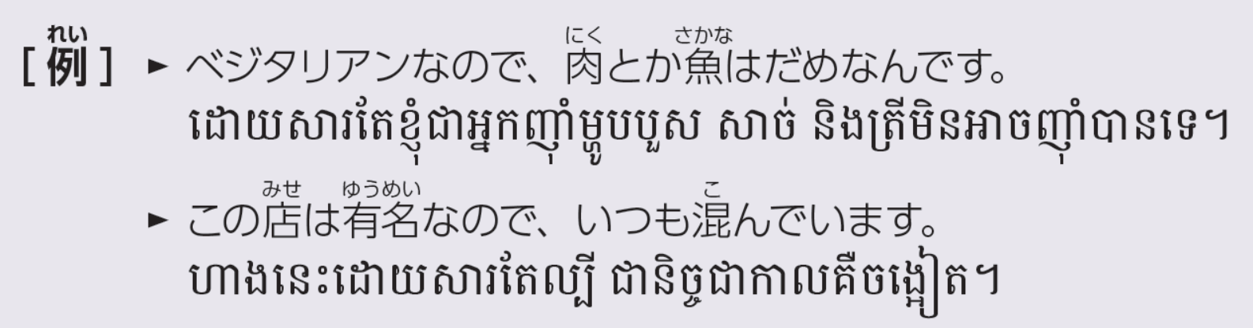
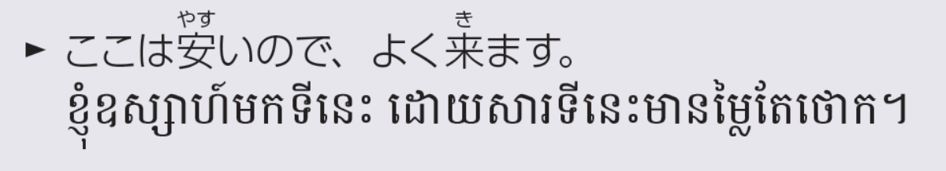

Slide 28
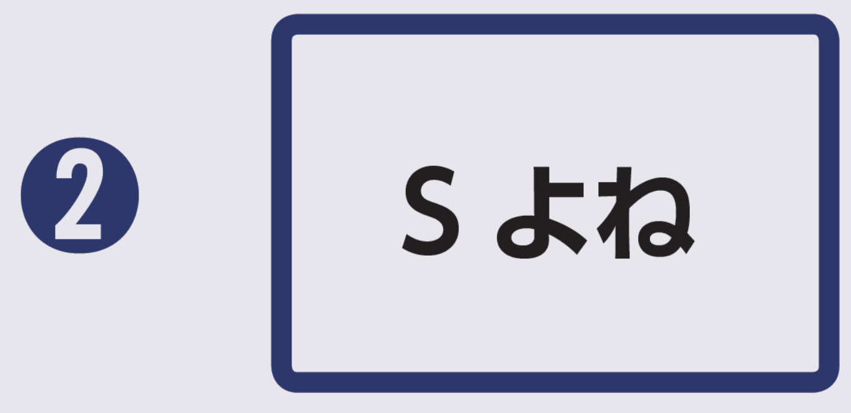
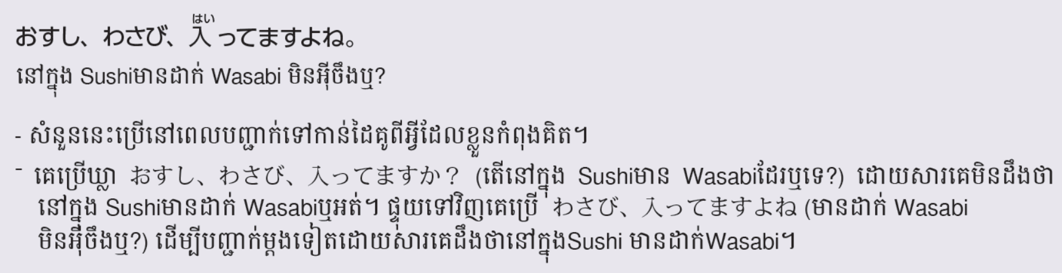
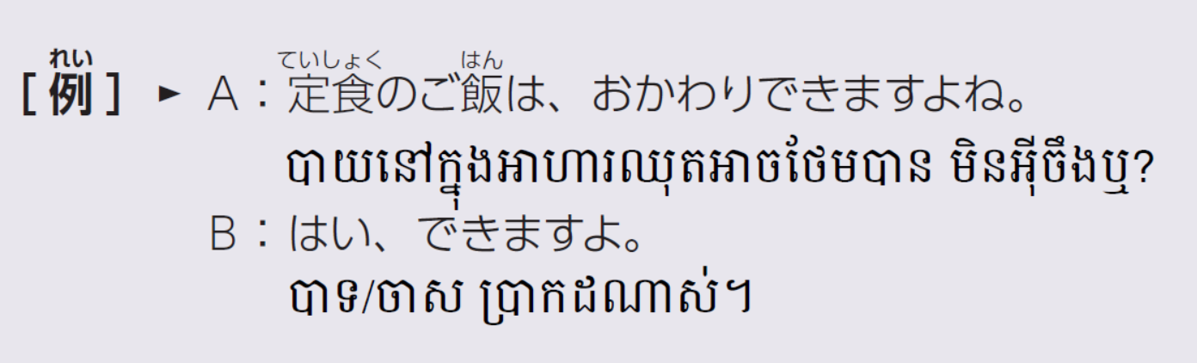

Slide 29
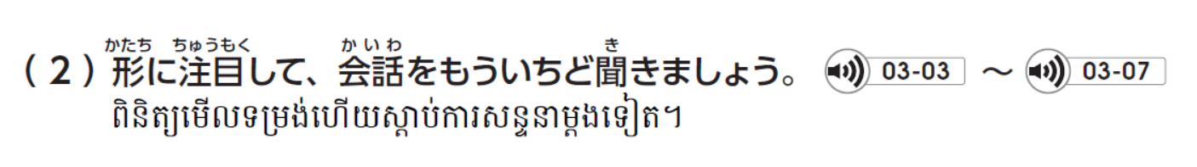

Slide 33
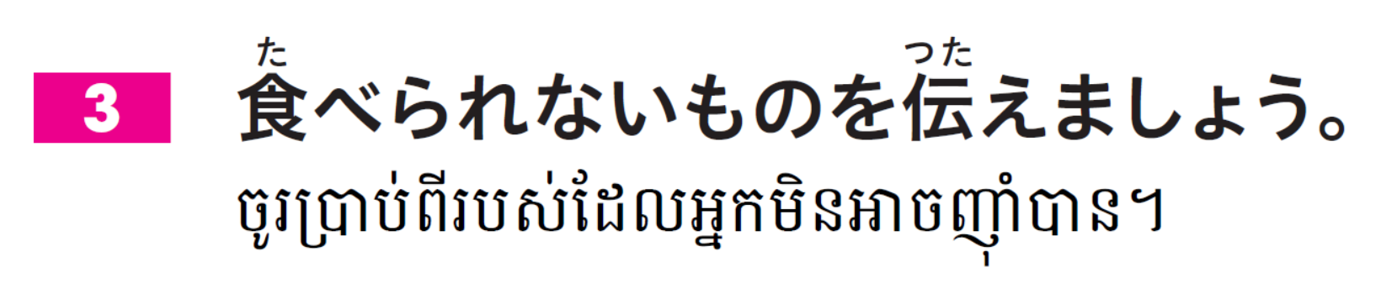
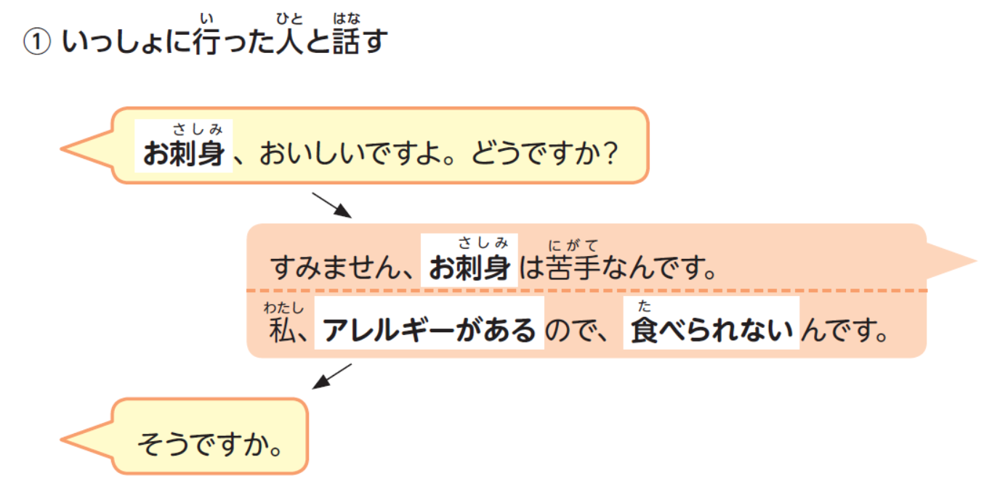
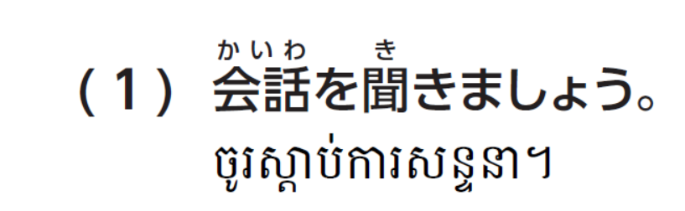
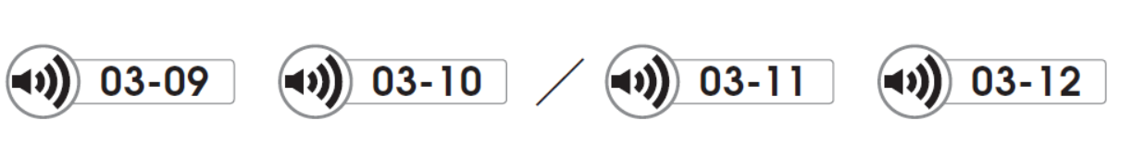
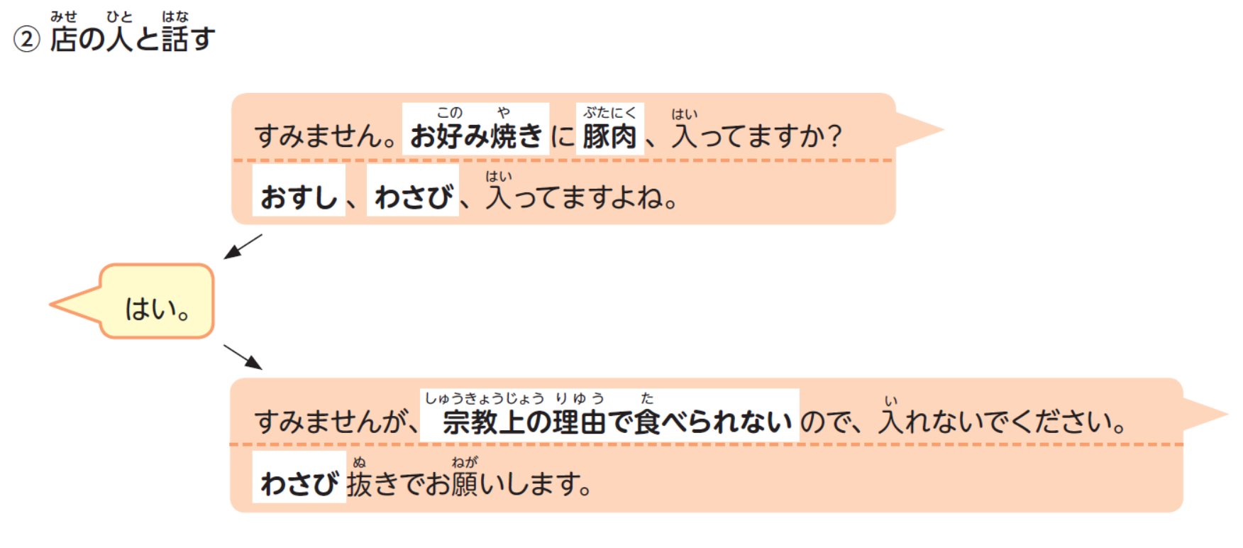

Slide 34
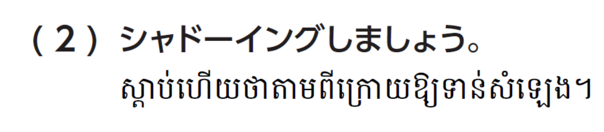


Slide 35
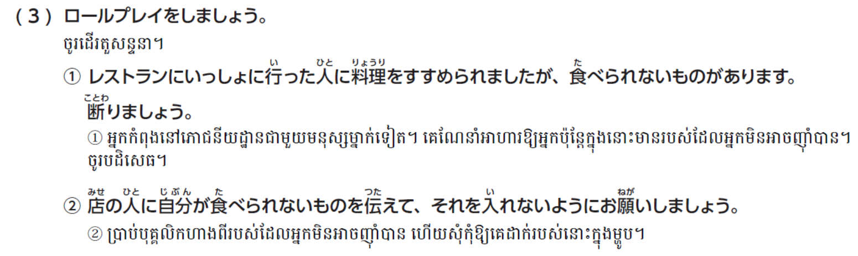

Slide 37
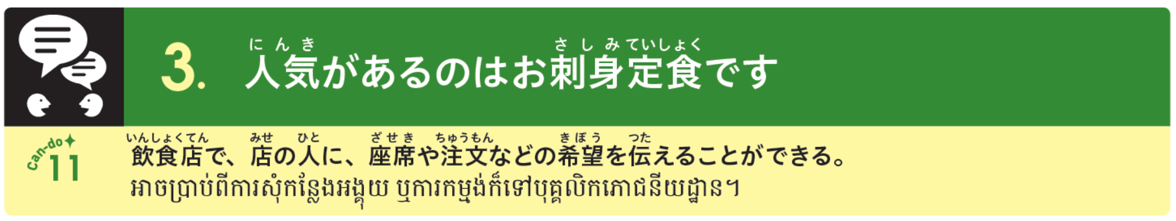

Slide 38
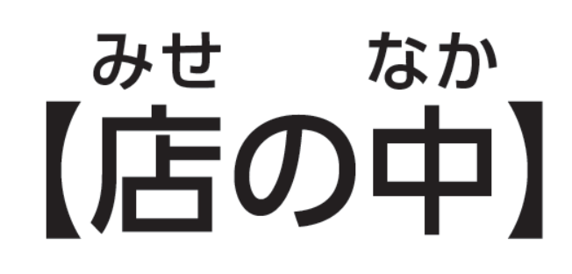
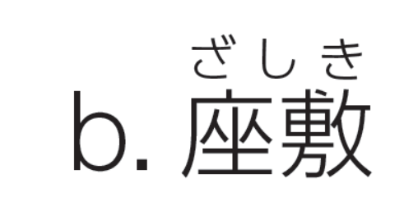

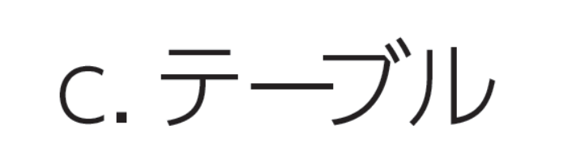
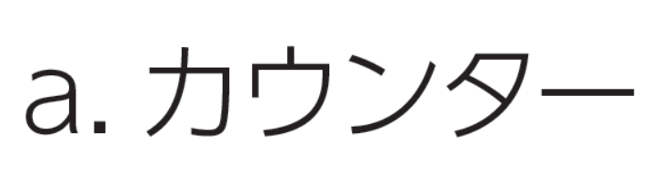
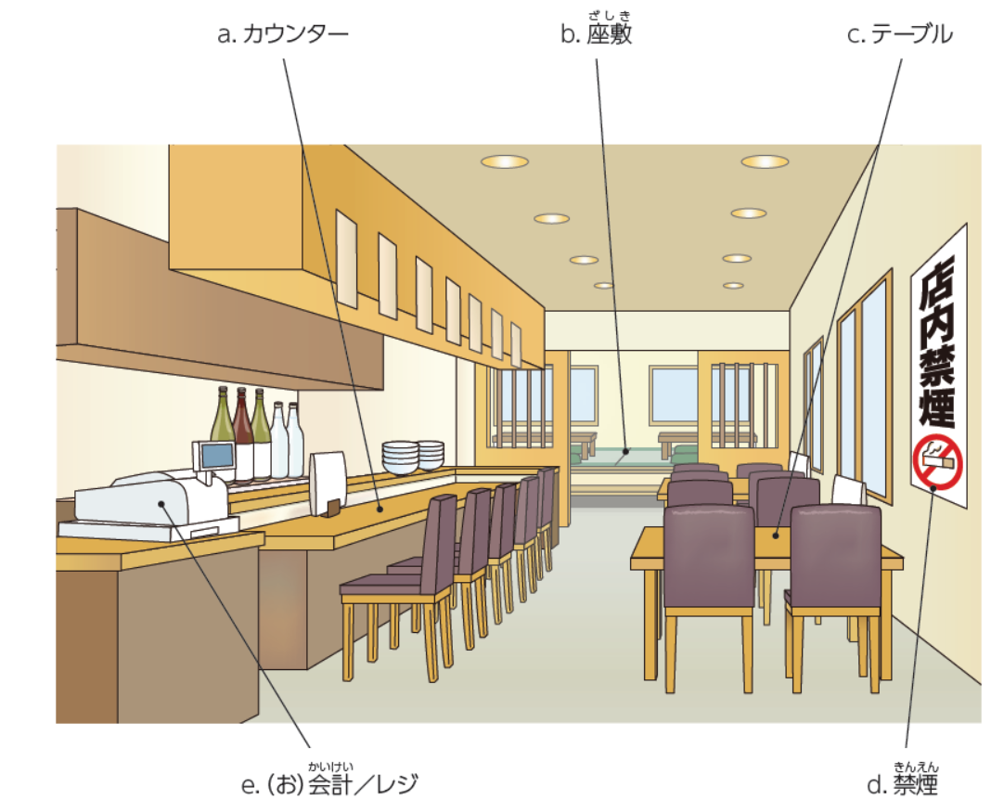
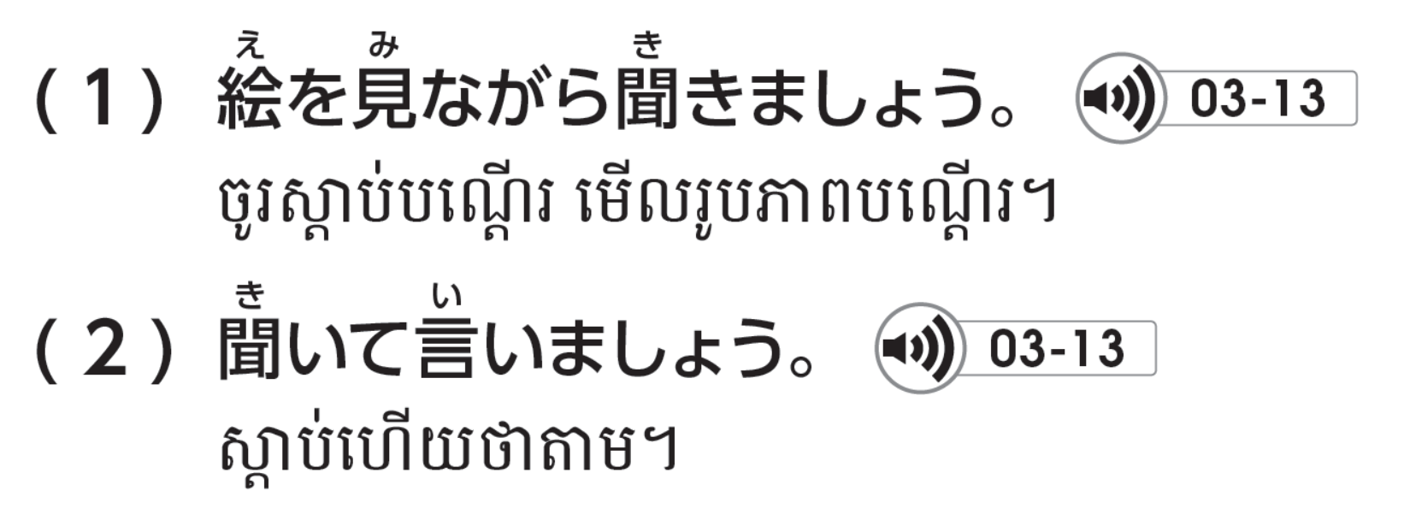



Slide 39
តុគិតលុយ
កន្លែងអង្គុយបែបជប៉ុន
តុ
កន្លែងគិតលុយ
ហាមជក់បារី

Slide 41






★スキットあります
https://youtu.be/ObyvxUwsuJw

Slide 42
✓
２人
✓
はい
✓
テーブル

Slide 43



Slide 44
おさしみ
ミックスフライ
おおもり
ふつう
アイスコーヒー

Slide 45



Slide 46
800
650

Slide 47


Slide 48
クーポン

Slide 49



Slide 50







Slide 51






Slide 52
で
で
で
のは

Slide 53


Slide 54






Slide 55




Slide 56


Slide 57





Slide 58









Slide 59




Slide 60


Slide 61


Slide 63



Slide 65


Slide 66




★スキットあります
https://youtu.be/sPkVpaSK-7g

Slide 67
いつ
なんにん
なんじ
なまえ・でんわばんごう

Slide 68



Slide 69



いつ
１
２
３
４
なんにん
なんじ
なまえ・でんわばんごう

Slide 70
４
＿＿＿＿
＿＿＿＿＿＿＿
１
＿＿＿＿＿
４
＿＿＿＿
２
＿
３
いつ
１
２
３
４
なんにん
なんじ
なまえ・でんわばんごう

Slide 71







Slide 72



Slide 73


Slide 75



Slide 76




①
②

Slide 77
①
②
ドリンクバーが はんがく、
こどもは むりょうになる。
のみものと たべものの りょうきんが、10％わりびきになる。

Slide 78






Slide 79
ちゅうもんのとき
かいけいのとき
12月31日まで
11月30日まで

Slide 81


